Slide 1
ỦY BAN NHÂN DÂN QUẬN PHÚ NHUẬN
TRƯỜNG TIỂU HỌC NGUYỄN ĐÌNH CHÍNH
Toán – Tiết 85
Hình tam giác

Slide 2

KHỞI ĐỘNG
Notes:
2

Slide 3

KIỂM TRA BÀI CŨ
Có mấy loại góc?
Đó là những loại góc nào?

Slide 4
Có 4 loại góc:
Góc vuông
Góc nhọn
Góc tù
Góc bẹt

Slide 5
Góc vuông
Góc nhọn bé hơn góc vuông
Góc tù lớn hơn góc vuông
Góc bẹt bằng hai góc vuông

Slide 6
1 góc có mấy đỉnh, mấy cạnh?
- 1 góc có 1 đỉnh, 2 cạnh.

Slide 7
Nhận dạng các hình sau:
Hình vuông
Hình tam giác
Hình 2
Hình 1
Hình bình hành
Hình 3
Hình chữ nhật
Hình 4

Slide 8
KHÁM PHÁ
Notes:
8

Slide 9
Chương ba
HÌNH HỌC
Hình tam giác

Slide 10
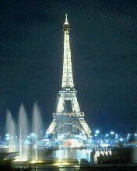
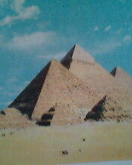
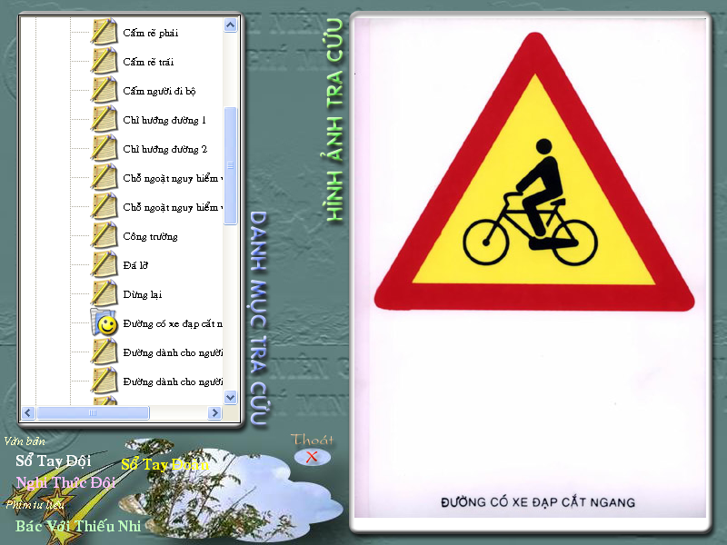
Hình tam giác

Slide 11
Toán
Hình tam giác
Hình tam giác ABC có:
A
A
* Ba cạnh là:
cạnh AB,
cạnh AC,
cạnh BC.
* Ba đỉnh là:
đỉnh A,
đỉnh B,
đỉnh C.
C
B
C
B

Slide 12
a) Đặc điểm của hình tam giác
Hình tam giác ABC có:
A
* Ba cạnh là:
cạnh AB,
cạnh AC,
cạnh BC.
* Ba đỉnh là:
đỉnh A,
đỉnh B,
đỉnh C.
* Ba góc là:
Góc đỉnh A, cạnh AB và AC (gọi tắt là góc A) ;
B
C
Góc đỉnh B, cạnh BA và BC (gọi tắt là góc B) ;
Góc đỉnh C, cạnh CA và CB (gọi tắt là góc C) .

Slide 13

Toán
Hình tam giác
.
Hình tam giác có đặc điểm gì ?
?
Hình tam giác có: 3 cạnh, 3 đỉnh, 3 góc.

Slide 14
Toán
Hình tam giác
b) Các dạng hình tam giác
Hình tam giác có một góc tù và hai góc nhọn
Hình tam giác có một góc vuông và hai góc nhọn (gọi là hình tam giác vuông)
Hình tam giác có ba góc nhọn

Slide 15
Nhận dạng các hình tam giác sau:
C
E
A
H
Q
B
G
M
I
K
N
P

Slide 16
Toán
Hình tam giác
Đáy và đường cao
A
B
H
C
BC là đáy,
AH là đường cao ứng với đáy BC

Slide 17
Toán
Hình tam giác
A
B
C
H
AH được gọi là đường cao vì thỏa mãn 2 điều kiện:
AH là đoạn thẳng kẻ từ đỉnh xuống đáy đối diện (BC).
AH vuông góc với BC.

Slide 18
Toán
Hình tam giác
c) Đáy và đường cao
A
B
C
H
BC là đáy,
AH là đường cao ứng với đáy BC.
Độ dài AH là chiều cao.

Slide 19
Toán
Hình tam giác
Chỉ ra đường cao của các hình tam giác sau:
A
A
A
H
B
C
B
C
B
C
H
AH là đường cao ứng với đáy BC
AH là đường cao ứng với đáy BC
AB là đường cao ứng với đáy BC

Slide 20
LUYỆN TẬP-THỰC HÀNH
Notes:
20

Slide 21
Bài 1/86: Viết tên ba góc và ba cạnh của mỗi hình tam giác dưới đây:
K
D
A
M
N
B
C
E
G
Hình tam giác KMN có 3 góc nhọn
Hình tam giác DEG có 2 góc nhọn và 1 góc vuông.
Hình tam giác ABC có 2 góc nhọn và 1 góc tù.

Slide 22
Toán
Hình tam giác
Bài 2: Vẽ đường cao của mỗi hình tam giác ứng với đáy MN:
K
K
M
H
M
N
K
M
N
K
N
H

Slide 23
Toán
Hình tam giác
Bài 3: Trong mỗi hình, hãy vẽ một đoạn thẳng để tạo thành hai hình tam giác:

Slide 24
VẬN DỤNG
Notes:
24

Slide 25

Ai nhanh, ai đúng?
Nhận dạng các hình tam giác sau:
Đúng ghi Đ, sai ghi S

Slide 26

C
A
S
B
Tam giác ABC:
có 2 góc nhọn 1 góc vuông

Slide 27
M
Đ
N
P
Tam giác MNP: có 3 góc nhọn

Slide 28
H
Q
Đ
I
Tam giác QHI:
có 2 góc nhọn 1 góc vuông

Slide 29
Toán
Hình tam giác
Trò chơi: Ai nhanh, ai đúng
Thẻ màu đỏ biểu thị kết quả: SAI
Thẻ màu xanh biểu thị kết quả: ĐÚNG

Slide 30

Toán
Hình tam giác
Trò chơi: Ai nhanh, ai đúng
A
Hết giờ
B
D
C
AD là đường cao ứng với đáy BC
1
2
3
4
5

Slide 31

Toán
Hình tam giác
Trò chơi: Ai nhanh, ai đúng
M
G
Hết giờ
O
H
N
GH là đường cao ứng với đáy ON
1
2
3
4
5

Slide 32
Toán
Hình tam giác
Trò chơi: Ai nhanh, ai đúng
P
Hết giờ
K
X
Q
PX là đường cao ứng với đáy KQ
1
2
3
4
5

Slide 33
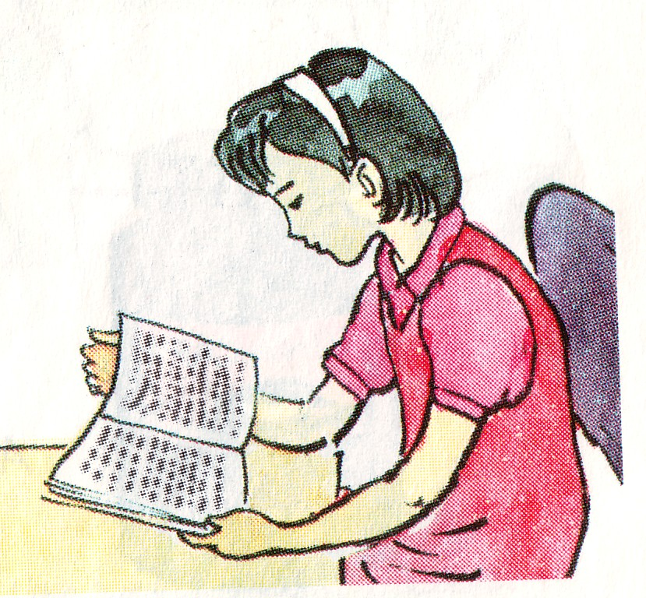
Toán
Hình tam giác
Ghi nhớ các nội dung đã học và làm bài vào vở bài tập Toán.
Chuẩn bị bài “Diện tích hình tam giác”

Slide 34

Chúc các em học sinh chăm ngoan,
học tốt!

